Slide 1
P.C.T.O.
Percorsi per le Competenze Trasversali e per l’Orientamento
Ex- Alternanza Scuola Lavoro
Liceo Scientifico F. Lussana – Bergamo a cura del Referente di Istituto

Slide 2
Che cosa sono: obbiettivi e finalità
L’art. 57 della L.145/2018 ridefinisce in P.C.T.O. quanto stabilito dalla L. 107/2015 che aveva introdotto l’Alternanza Scuola/Lavoro anche nei Licei.
Gli obiettivi fondamentali perseguiti con i PCTO si possono così riassumere:
Attuare modalità di apprendimento flessibili sotto il profilo culturale ed educativo che colleghino sistematicamente la formazione in aula con l’esperienza pratica
Arricchire la formazione acquisita nei percorsi scolastici e formativi con l’acquisizione di competenze trasversali spendibili anche nel mercato del lavoro
Favorire l’orientamento dei giovani per valorizzarne le vocazioni personali, gli interessi e gli stili di apprendimento individuali
Realizzare un collegamento organico delle istituzioni scolastiche e formative con le Università, il mondo del lavoro e delle professioni, la società civile
Correlare l’offerta formativa allo sviluppo culturale, sociale ed economico del territorio.

Slide 3
I P.C.T.O.
COERENTI AL PTOF
contemperano le dimensioni
CURRICULARE
ESPERIENZIALE
ORIENTATIVA
PROGETTATI DAI CONSIGLI DI CLASSE
Diagramma tratto da: M.I.U.R., P.C.T.O. Linee Guida, ai sensi della L.145/2018

Slide 4
I P.C.T.O.
CONSIGLI DI CLASSE
programmazione triennale
co-progettati e co-valutati
fra scuola e enti esterni
durata minima
90 ore nel triennio
ESPERIENZE
di classe/individuali
TIROCINI
di classe/individuali
non convenzionate
convenzione
riconoscimento a posteriori
senza diario, né valutazione specifica
Scuola&Territorio
progetto formativo
con diario e valutazione
dichiarate dallo studente
registrate dal tutor scolastico
S.I.D.I.
Sistema Informativo Dell’Istruzione
patto formativo
(in caso di minori)

Slide 5
Tempi
I P.C.T.O. sono obbligatori per tutti gli studenti che frequentano il triennio delle scuole superiori
Per i licei è previsto un monte ore di almeno 90 ore per ogni studente
Da suddividere orientativamente in:
- 40 ore nella classe terza
- 40 ore nella classe quarta
- 10 ore nella classe quinta
N.B. per l’a.s. 2020-2021non sono previste variazioni nel monte ore

Slide 6
Valutazione e certificazione
La valutazione dei P.C.T.O. ha ricadute:
sul voto di profitto delle discipline coinvolte nell’attività di alternanza
sul voto di condotta
sull’attribuzione del credito scolastico
Le attività svolte sono oggetto di valutazione nel colloquio dell’esame di stato e certificate dai documenti di uscita

Slide 7
Come si attuano
A partire dalla flessibilità come criterio guida della loro organizzazione, i P.C.T.O. possono prevedere:
pluralità nelle tipologie di collaborazione con enti pubblici e privati, anche del terzo settore in contesti organizzativi diversi, anche in filiera o all’estero, in un processo graduale articolato in varie fasi (corso sulla sicurezza, laboratori scientifici, incontri con esperti, visite aziendali, ricerca sul campo, ecc.)
e possono articolarsi in:
Esperienze (attività non convenzionate)
Tirocini (attività convenzionate)
Project Work (P.W.: attività laboratoriale mirata alla risoluzione di un problema concreto in un contesto reale, finalizzata alla realizzazione di un prodotto)
Impresa Formativa Simulata (I.F.S.: simulazione della costituzione e gestione di un’impresa anche operante in rete, assistita da aziende reali)

Slide 8
Dove/ Quando/ con Chi
Le attività previste dai P.C.T.O. si possono svolgere:
in Italia e all’Estero
nella scuola e/o presso Enti ospitanti
durante l’anno scolastico, sia in orario mattutino che in quello pomeridiano
nei periodi di sospensione delle lezioni (vacanze invernali ed estive)
i periodi di studio all’estero sono considerati esperienze, ma non convenzionate con l’ente ospitante
in collaborazione con:
Istituzioni scolastiche e formative
Enti e associazioni pubblici e privati (culturali e di categoria, compreso terzo settore)
Enti istituzionali (Comuni, musei, biblioteche, archivi di stato, ospedali, ecc.)
Aziende pubbliche e private

Slide 9
PROCEDURE E SCADENZE
Per iniziare le attività dei P.C.T.O. all’inizio della classe terza è necessario:
Svolgere i corsi sulla sicurezza in modalità e-learning su Scuola&Territorio; in particolare: Sicurezza Studenti, n. 4 ore e Rischio Basso, n. 4 ore
Per attivare un P.C.T.O. con un Ente esterno è necessario stipulare la Convenzione con l’Ente e formulare il Progetto Formativo
Ai fini della validità del percorso è necessaria la frequenza di almeno
tre quarti del monte ore (75%) previsto dal progetto
30 aprile : data ultima per comunicare a tutor scolastici e referenti di settore l’intenzione di svolgere tirocini estivi
15 luglio: data ultima di svolgimento dei tirocini estivi

Slide 10
Gli attori/ 1a_CONSIGLI DI CLASSE
I Consigli di Classe progettano le attività dei P.C.T.O. individuando:
le competenze (v. M.I.U.R., P.C.T.O. Linee Guida, ai sensi della L.145/2018)
le modalità e i tempi di attuazione
le modalità di valutazione
e le inseriscono nella programmazione di classe

Slide 11
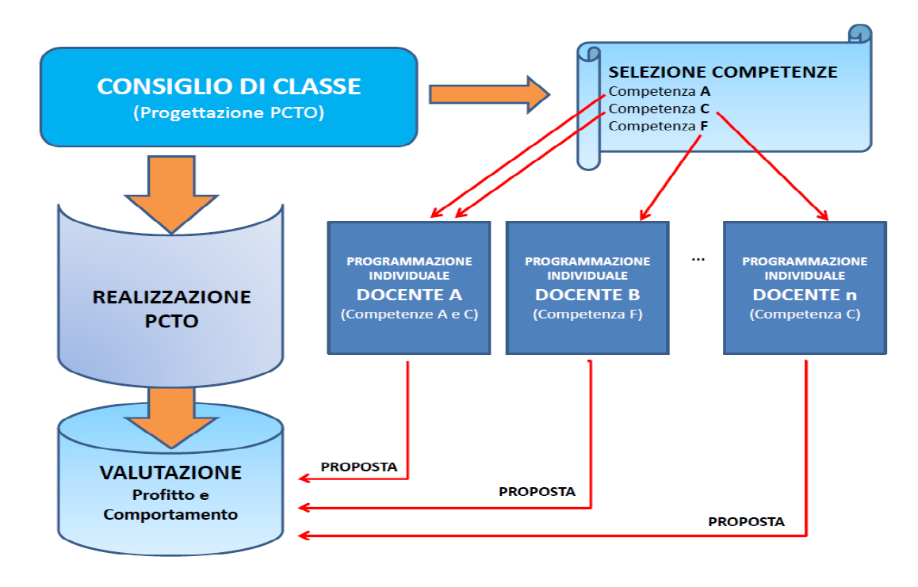
Gli attori/ 1b_CONSIGLI DI CLASSE
Diagramma tratto da: M.I.U.R., P.C.T.O. Linee Guida, ai sensi della L.145/2018

Slide 12
Gli attori/2_SCUOLA FAMIGLIE ENTI
La scuola provvede ad individuare le strutture ospitanti in linea con il profilo educativo del corso di studi.
Anche le famiglie possono segnalare al CdC e/o ai referenti di settore l’eventuale disponibilità di enti ospitanti.
I referenti di settore sono il tramite tra la scuola, le famiglie e gli Enti: sono docenti incaricati annualmente a cui i CdC si riferiscono per attivare P.C.T.O. esterni.
Per iniziare la procedura di P.C.T.O. le strutture ospitanti (enti, aziende, ecc.), autocandidate, e/o candidate dalla scuola, e/o dalla famiglie, contattano i referenti di settore o compilano il modulo di pre-iscrizione tramite il link fornito dalla piattaforma e visibile dal sito dell’Istituto, in:
P.C.T.O./Documenti e modelli/P.C.T.O._pre-iscrizione-Ente_modello

Slide 13
Gli attori/ 3a_ REFERENTE DI SETTORE
Il referente di settore è la figura intermedia tra gli Enti, i Consigli di Classe e i tirocinanti.
Cosa fa:
ricerca, istruisce e mantiene i rapporti tra la Scuola e gli Enti ospitanti
filtra la validità dei progetti per i P.C.T.O. proposti dagli Enti alla Scuola e ne favorisce la conoscenza e la diffusione ai Consigli di Classe
gestisce la procedura amministrativa dei P.C.T.O., sia come tirocini che come esperienze, inserendo i dati generali nell’applicazione Scuola&Territorio e favorendo i contatti tra i responsabili degli Enti e i tutor scolastici

Slide 14
Gli attori/ 3b_ I SETTORI
I settori attivati nell’a.s. 2020-21 e i docenti referenti sono:
Tecnologico - Artistico - Museale | Manuela BANDINI
Sanitario- Biotecnologico - Ambientale | Rosaria DELFINO
Economico- Giuridico - Commerciale | Caterina DODESINI
Enti Pubblici - Editoria - Teatro | Gabriella LA PLACA
Linguistico | Nadia LOCATELLI
Turistico - Sociale - Didattico | Luigi DI DONATO
Sportivo - Musicale | Giuseppe GALLI

Slide 15
Gli attori/ 4_ TUTOR INTERNO
Il tutor interno (o scolastico) è l’insegnante della classe, individuato dal CdC, che ha funzione di proposizione, assistenza, guida, monitoraggio e verifica dei percorsi.
In ogni classe possono essere nominati due tutor, uno per l’ambito scientifico e uno per l’ambito umanistico.
Nel caso sia stata programmata un’attività di classe il tutor sarà unico.
Cosa fa:
collabora con il referente di settore all’organizzazione dei P.C.T.O.
concorda e prende visione con lo studente del calendario delle attività e ne valida la stesura in caso di tirocinio esterno
monitora il diario delle attività degli studenti assegnatigli, valida le attività svolte
valuta il percorso e riferisce al CdC l’andamento e l’esito del tirocinio
In caso di esperienze, registra le attività sull’applicazione Scuola&Territorio

Slide 16
Gli attori/ 5_ TUTOR ESTERNO
Il tutor esterno (o aziendale) è il rappresentante dell’Ente ospitante che ha funzione di assistenza, guida, monitoraggio e verifica del percorso in contatto con il tutor interno e lo studente.
Cosa fa:
predispone e concorda con lo studente e il tutor interno il calendario dettagliato delle attività con congruo anticipo rispetto all’inizio delle stesse
monitora il diario delle attività degli studenti e valida le attività
assegna la valutazione a conclusione del percorso

Slide 17
Gli attori/ 6a_ STUDENTI
Gli studenti
svolgono i P.C.T.O. secondo la programmazione del Consiglio di Classe
sono responsabili di quanto stabilito negli accordi tra la Scuola e gli Enti (Convenzione, Patto Formativo e Progetto Formativo)
partecipano alla progettazione delle attività e contribuiscono alla compilazione e sottoscrizione della documentazione, calendario e mansioni
comunicano al tutor interno la partecipazione ad attività da registrare come Esperienze
rispettano tassativamente compiti, tempi e procedure richiesti, pena la mancata validazione dell’esperienza da parte del M.I.U.R.

Slide 18
Gli attori/ 6b_ STUDENTI
In particolare:
compilano con cura e precisione i documenti di loro competenza:
• calendario (è la definizione temporale dell’attività: nel caso di tirocinio individuale deve essere concordato con i tutor interno ed esterno prima dell’inizio del tirocinio)
• Patto Formativo (è il documento che descrive gli ambiti del tirocinio e gli impegni in esso assunti dallo studente, nel caso di studente minorenne: va stampato in duplice copia, sottoscritto dallo studente e dal genitore e consegnato al tutor interno)
• Progetto Formativo (è il documento che descrive le caratteristiche del tirocinio: va stampato in duplice copia e sottoscritto dallo studente, dal tutor aziendale e dal Dirigente scolastico; il tutor interno provvederà a raccogliere i documenti: una copia verrà consegnata in Segreteria Didattica, l’altra fatta pervenire all’Ente)
stendono con particolare attenzione il diario di bordo e la relazione di tirocinio, che saranno oggetto di valutazione, e chiudono il tirocinio con l’autovalutazione
avvisano tempestivamente la scuola in caso di assenza durante il tirocinio (l’assenza è a tutti gli effetti equiparata all’assenza dalle lezioni)
nel caso di partecipazione ad esperienze (attività non convenzionate), ne danno comunicazione al tutor interno che provvederà alla loro registrazione sul portale Scuola&Territorio

Slide 19
Gli strumenti
La piattaforma Scuola&Territorio, accessibile dal registro elettronico del liceo, è lo strumento che:
gestisce
organizza
documenta
archivia
le attività di P.C.T.O. nel nostro Istituto.
Per il suo utilizzo va utilizzata la password consegnata dai collaboratori scolastici e seguire le guide operative a disposizione nella piattaforma.

Slide 20
La struttura organizzativa
Gestione e monitoraggio percorsi: coordinatori di classe e tutor interni
Gestione e rapporti con gli Enti: referenti di settore
Assistenza tecnica: tramite la piattaforma Scuola&Territorio
Referente di Istituto per i P.C.T.O.: prof. Manuela Bandini
Segreteria Didattica per la consegna della documentazione e richieste di certificazioni cartacee

